Slide 1


Concilier l'innovation et la tradition
27 MAI 2022
01
REBONDIR

Slide 2



VOS CONFÉRENCIERS
HUGO LÉVESQUE, ÉA
Évaluateur agréé au Service de l'évaluation de la Ville de Laval
DAVE BOUCHARD, ÉA
Évaluateur agréé responsable de la recherche et du développement au Service de l'évaluation de la Ville de Québec
REBONDIR
02

Slide 3


03
REBONDIR
Notes:
Est-ce que nous avons des amateurs de Hockey dans la salle? À main levé!
Est-ce que certain d'entre vous ont participé à des pools de hockey? À main levé!
Etes-vous plus du style à utiliser des statistiques et prédictions, ou plus du type feeling, copié le pool de quelqu'un d'autre?
Si on remonte aux temps de Guy Lafleur, en grande partie, tout ce que nous connaissions d'un joueur se tenait derrière une simple carte de hockey.

Slide 4
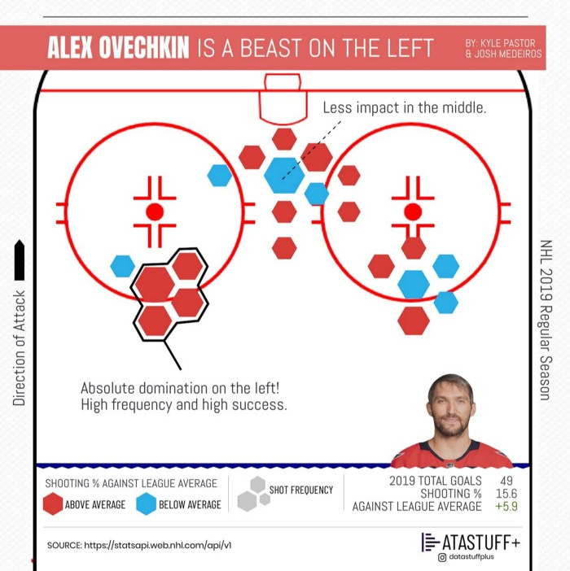

04
REBONDIR
Notes:
Les choses ont un peu évoluées depuis!
Les données collectées sont impressionnantes, mais surtout elles sont disponibles à ceux qui désirent les utiliser.
Je ne sais pas si vous le saviez, mais la NHL rend disponible une collection de données assez impressionnantes, sur les équipes et les joueurs de la ligue.
Je vous présente ici une petite analyse intéressante.
Avec l'aide de ces données, deux scientifiques de données ont réalisé une analyse très intéressantes sur Alex Ovechkin
Les losange en rouge présente les endroits où il est meilleur que la ligue et les losanges en bleu, les endroits où il supérieur à la ligue.
On peut constater qu'il est nettement dominant à la gauche, versus la league. Donc, si vous êtes un gardien et qu'Ovechkin est à votre droite, faites attention!!
Si le coeur vous en dis, ce type d'analyse ne relève pas de l'impossible. Il s'agit de récupérer les données, appliquer quelques transformations et par la suite réaliser le visuel.
C'est un très bel exemple de visualisation pour faire parler des données!

Slide 5
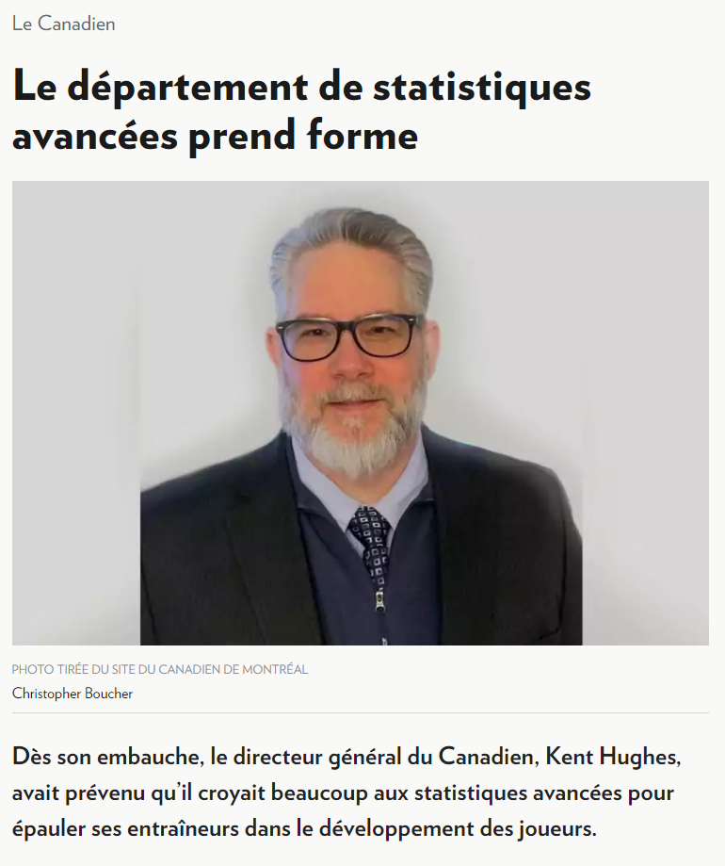


Slide 6

Mais qu'en est-il pour l'évaluation municipale?
06
REBONDIR
Notes:
Si nous délaissons un peu le sport professionnel : qu'est ce qui en est pour le domaine de l'évaluation municipale?
Aujourd'hui au courant de cette présentation, nous allons voir comment l'utilisation des données peut nous aider à prendre de meilleures décisions au quotidien.
Je crois que je peux affirmer que de tous les professionnels immobilier, l'évaluateur municipal a les meilleures données immobilières pour analyser le marché. Ce n'est pas parfait, mais si on se compare, on se console!
Mais en tant qu'évaluateur comment pouvons nous les valoriser ces données? Comment pouvons-nous les utiliser et les exploiter? Comment pouvons nous faciliter notre travail! Le contexte actuel nous oblige de faire mieux, de toujours être plus efficient.
Donc, notre objectif pour aujourd’hui sera de vous présenter différentes innovations et différents outils qui pourraient vous aider dans votre travail au quotidien. Tout particulièrement, nous nous attarderons à une composante importante de la valeur réelle, la localisation.
Pour terminer, nous allons discuter de comment vous pouvez de votre côté intégrer ces outils et ces innovations à votre pratique professionnelle.

Slide 7
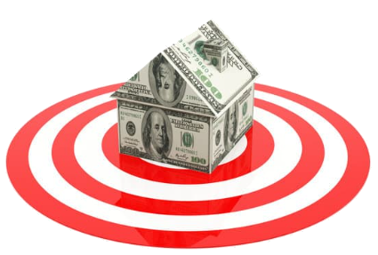
LOCALISATION, LOCALISATION, LOCALISATION
REBONDIR
07
Notes:
Je n'ai probablement pas l'expérience de plusieurs d'entre vous, mais l'un de mes premiers constats lorsque j'ai déposé mon premier rôle d'évaluation, a été le manque d'outils que les évaluateurs municipaux ont pour dégager des valeurs contributives, mais plus particulièrement la valeur contributive de la localisation.
L'approche traditionnelle c'est de se tourner vers les ventes de terrain! Mais les ventes de terrain sont de plus en plus rare!!! Tout particulièrement dans les zones densifiés et ces ventes sont souvent pour des usages à plus forte densité que ce dont nous avons à évaluer. Ce qui fonctionnait auparavant, ne fonctionne plus... à tout le moins, de moins en mois.
Pour moi, ça été un constat frappant. C'est à ce moment que à chercher pour trouver des outils et m'aider à mieux faire, à améliorer ma pratique.
On apprend pas à un vieux singe comment faire des grimaces, mais comme le veille adage le mentionne si bien, en immobilier ce qu'il y a de plus important se sont les 3 `L` : la localisation, la localisation et la localisation.
Mais malheureusement, nous avons définitivement un problème à mesurer la valeur de la localisation.

Slide 8

Rappel
Unité de voisinage
Ensemble du plus grand nombre possible d’unités d’évaluation situées à proximité les unes des autres, présentant des caractéristiques homogènes et se trouvant dans un environnement similaire.
REBONDIR
08
Notes:
Je ne crois pas de que j'ai besoin de vous expliquer de long en large le concept des unités de voisinage. Mais, ce que je veux plutôt, c'est de vous parler de sa difficulté d'application. Si nous lisons la définition du manuel d'évaluation foncier :
Je ne sais pas combien de fois j'ai pu lire cette définition et me creuser la tête à voir comment je pouvais bien appliquer ce concept. Pour moi, il y avait trop de forces à considérer dans le découpage des UV, mais surtout, quelles forces a prédominance et doit d'imposer pour le découpage.
À mon avis, on y retrouve deux composantes :
- Les caractéristiques physiques des unités d'évaluation. En règle générale, c'est simple à mesurer. C'est très quantitatif, on sort le gallon à mesurer et on mesure ou on dénombre.
- L'environnement : Et c'est là que ça se complique pas mal, c'est que ça devient beaucoup plus difficile à mesure. Le son, l'environnement social, la demande pour un secteur, etc. Il arrive souvent que le tout n'est pas délimité frette net sec sur le territoire.

Slide 9
LES 2 TYPES DE FORCES
FORCE DISCRÈTE
FORCE CONTINUE
Par définition : Un nombre fini de valeurs.
Il s'agit d'une force qui est limitée dans l'espace. Elle n'est pas progressive et elle est délimitée par une frontière.
Par définition : Un nombre infini de valeurs.
Il s'agit d'une force avec un caractère progressif, qui évolue sans saut brutal ou sans frontière marquée.
REBONDIR
09
Notes:
Pour mieux comprendre certaines limitations des unités de voisinage, dont Dave a parlées, c’est bon de de se rappeler que les forces de localisation sont:
- INTANGIBLES, NON DIRECTEMENT OBSERVABLES, ON DOIT DÉDUIRE;
- DEUX principaux types de forces de localisation, les forces discrètes et les forces continues.
Une force discrète agit sur les prix de manière subite dans l’espace. Il n’y a pas d’entre deux. C’est oui ou c’est non.
Par exemple, le fait d’être une propriété riveraine ou d’être adossée à un terrain de golf.
Pour sa part, une force continue agit sur les prix de manière progressive.
Généralement, plus on s’éloigne d’une autoroute, ou d’une voie ferrée où circulent des trains de marchandise, mieux c’est.
Une force peut aussi être discrète et continue.
Par exemple, le fait d’avoir une vue sur une rivière est une force discrète, mais la qualité de cette vue est une force continue qui fluctue d’emplacement en emplacement.

Slide 10

Comment évalue-t-on la localisation en pratique?
Unités de voisinage;
Rajustements aux terrains;
Dépréciations et appréciations économiques;
Facteurs paritaires.
REBONDIR
10
Notes:
Quels sont les moyens en pratique pour évaluer toutes ces forces ,continues, discrètes et mixtes?
On a les UV qui en plus d’offrir une bonne performance en pratique en tant que segmentation dans un modèle statistique, sont un concept intuitif, assez bien compris et accepté par les contribuables;
Pour tenir compte de spécificités d’une unité d’évaluation par rapport à son UV, on a les rajustements et les dépréciations;
Aussi, un secret bien gardé de l’évaluation foncière: les facteurs paritaires.
Tous ces moyens combinés donnent de bons résultats, donc pourquoi investir votre temps pour apprendre de nouvelles façons d’évaluer la localisation?

Slide 11
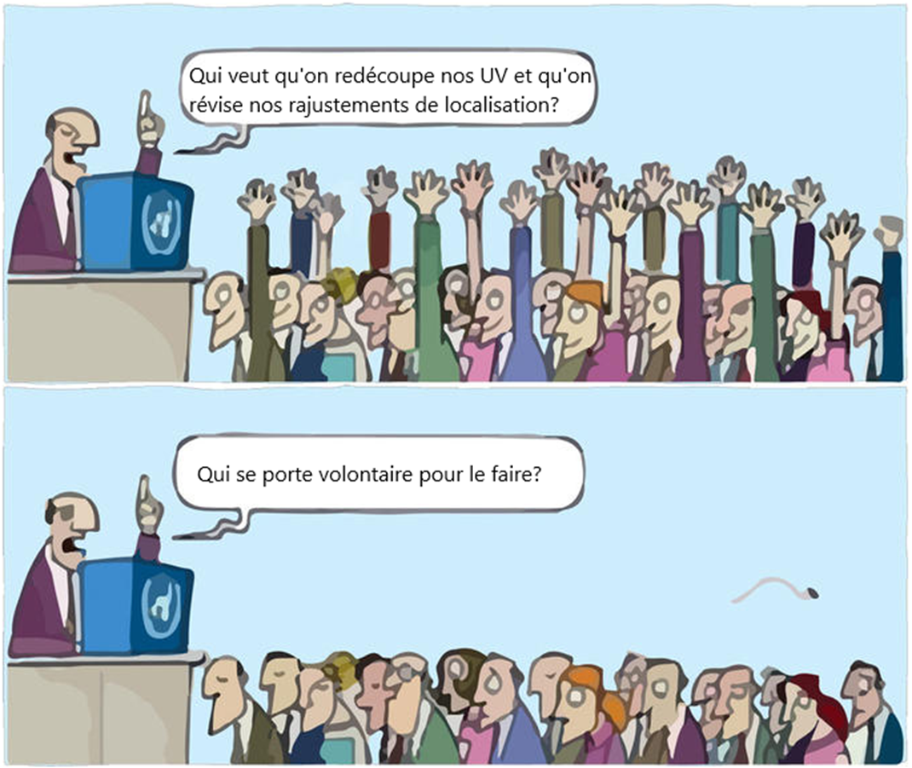

11
REBONDIR
Notes:
Parce qu’on va se le dire, c’est tout un travail de mettre à jour nos UV, nos rajustements de localisation et leurs valeurs contributives. Et la machine, l’ordinateur, peut nous aider!|
On constate des nouveaux cottages de classe 3 dans un secteur de bungalows classe 6? On redécoupe notre UV ou pas?
La pandémie a fait en sorte que les milieux naturels tels que les berges ont pris de la valeur, on ajoute un rajustement ou pas?
Etc.

Slide 12


Enjeux pour un service d’évaluation
Pérennité & transfert des connaissances;
Agilité & vigie du marché;
Équité & transparence.
REBONDIR
12
Notes:
L’évaluation de la localisation pose plusieurs enjeux pour un service d’évaluation.
Votre évaluateur sénior vous dit aurevoir, il part à la retraite: comment remplacer cette expertise?
Le marché immobilier n’arrête pratiquement jamais, mis à part peut-être en mars 2020. Comment réussir à extraire l’information de la valeur de la localisation contenue dans ces données du marché en temps réel?
Finalement, il y a un enjeu d’équité. De transparence.

Slide 13
Un enjeu d’équité
QUESTION QUIZ
Parmi les variables suivantes, quelle a été la plus importante à Laval pour le créneau unifamilial entre 2017 et 2022?
A) Aire habitable
B) Pointage de classe
C) Année apparente
D) Localisation
1
2
REBONDIR
13
Notes:
Dans un modèle de 15 000 ventes de maisons à Laval, comportant une cinquantaine de varaibles.
Si on enlève l’aire habitable, on pénalise notre modèle de 35%.
Pour la localisation, c’est 25%.

Slide 14
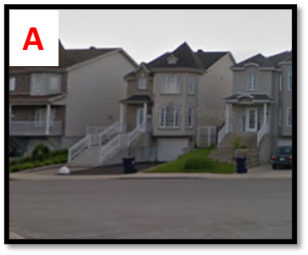
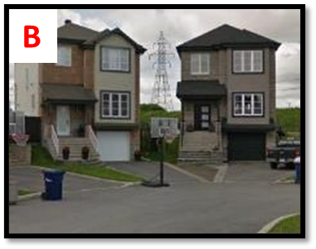
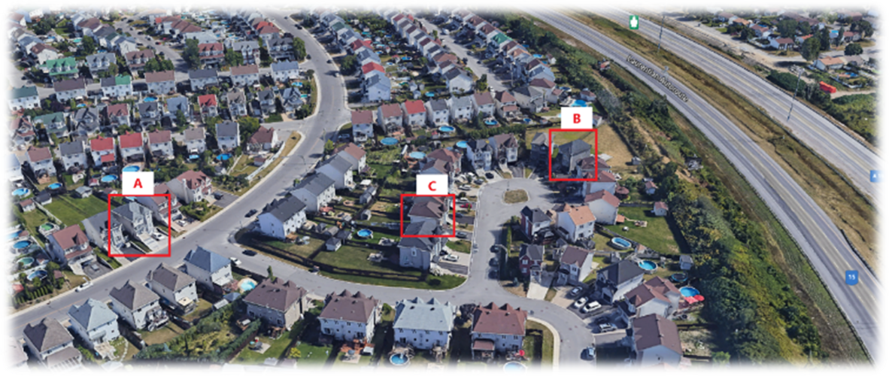
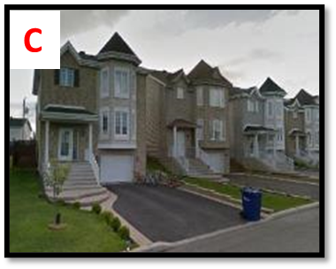
LES FORCES EN ACTIONS
À L’ÈRE DE LA TRANSPARENCE ET DE LA MÉTHODE DE LA COMPARAISON
REBONDIR
14
Notes:
Voyons un exemple fictif pour mieux illustrer les concepts abordés jusqu’à présent. Cet exemple est fictif mais il peut s’apparenter à une situation réelle…
On imagine un tableau de comparaison directe dans lequel figurent ces trois maisons similaires qui servent à s’auto-évaluer entre elles.
Les 3 contribuables A, B et C vous contactent à tour de rôle pour vous manifester leur mécontentement:
A
B
C
Cet exemple sert à illustrer que de nombreuses forces sont en œuvre sur une très courte distance. C’est difficile de les ignorer à l’ère de la comparaison directe.

Slide 15
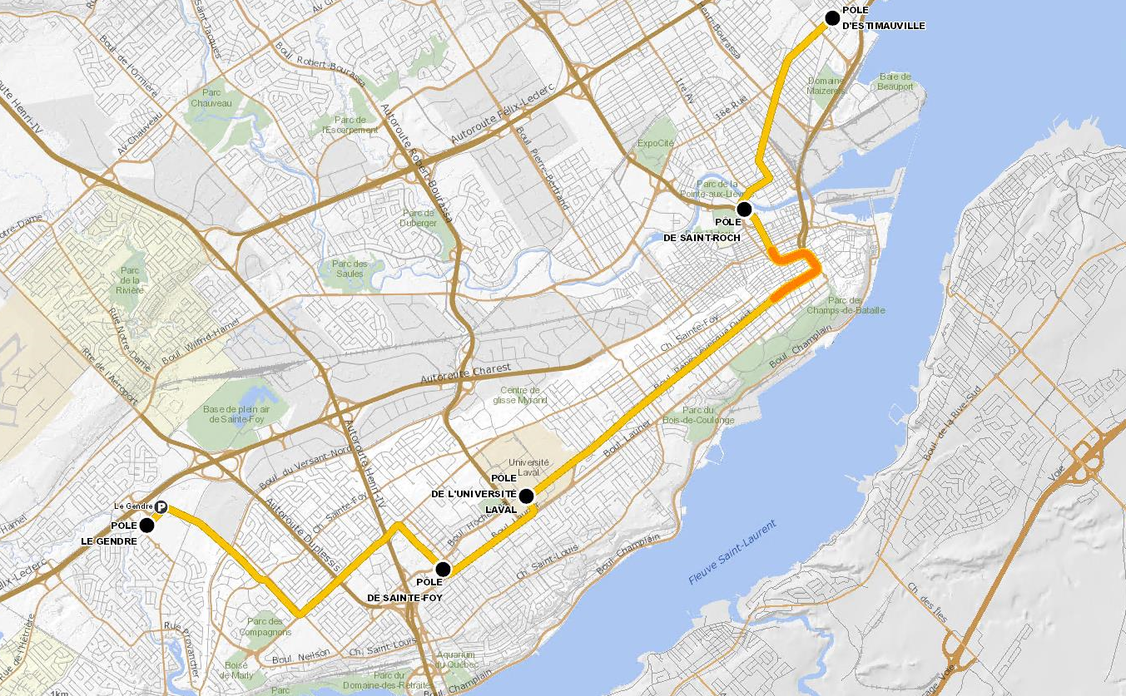
LES FORCES EN ACTIONS
TRAMWAY DE QUÉBEC
REBONDIR
15
Notes:
Pour bien comprendre ces deux forces en action, rien de mieux qu'un exemple et pour se faire, nous allons utiliser le projet du Tramway de Québec!
Donc ici, il s'agit du parcours du dutur tramway.
Parler les pôles d'échange, la partie souterraine et situé par rapport à ou nous sommes.

Slide 16
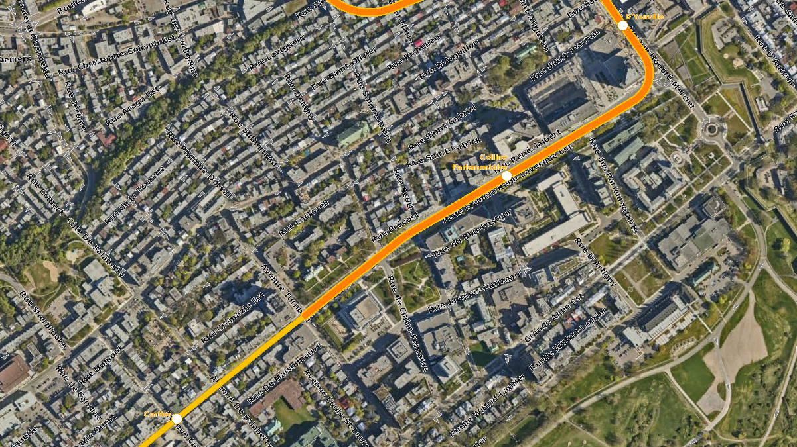
LES FORCES EN ACTIONS
TRAMWAY DE QUÉBEC
REBONDIR
16
Notes:
Situé par rapport à l'endroit où nous sommes.
Présenter les 3 stations et les deux section (hors terre et sousterraine).
Mais quels sont les forces discrètes et les forces continues en lien avec le tramway!?
Si le temps le permet, est-ce que je questionne les participants?
Forces discrètes :
- Être juxtaposé au trajet hors-terre.
- être juxtaposé à une station (visuel, circulation, bruit, criminalité)
Forces continues :
- Une distance inférieure à 10 minutes à pied d'une station, donc être près d'une station, mais pas trop près non plus.
- Les forces sociales du secteur.
Les forces interagissent entre eux et évoluent dans le temps.
Mais comment prendre en charge ces forces avec un découpage en unités d'évaluation??
Malheureusement, les unités de voisinage ne semblent pas être l'outil approprié... Mais quels sont les outils qui peuvent alors nous aider!??

Slide 17
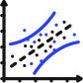
RÉGRESSION LINÉAIRE
MULTIPLE
VALEURS CONTRIBUTIVES
Deux approches pour considérer la localisation :
1) Introduire des variables qui mesurent la distance entre notre sujet et des externalités. Exemples : Distance entre notre sujet et la station de tramway la plus près.
2) Introduire des variables de groupements de localisation. Exemples : UV, familles d'UV, voies publiques, etc.
REBONDIR
17
Notes:
Je viens peut-être de donner une sueur froide à quelque uns!!! mais je tiens à vous rassurer, nous ne donnerons pas un cours sur la régression linéaire multiple aujourd'hui!
Dans le cas des modèle de régression, nous avons deux approches pour considérer des éléments de location (introduction de variables):
1. Utiliser des variables qui mesurent des distances entre le sujet et des externalités (ex : la distance entre notre sujet et la station de Tramway la plus près) Principalement des variables continues.
2. Utiliser des variables de regroupements de localisation (Ex : Les UV, les familles d'UV, un code postal, le nom d'une rue, etc.). Principalement des variables discrètes.
Mais un problème persiste toujours, comment intégrer des forces continues comment les foces sociales, l'attrait de certaines externalités qui ont des effets continus...
Malgré tout la régression linéaire multiple est un excellent outil pour analyser les valeurs contributives, mais la localisation reste toujours problématique.
Je crois qu'il a moyen de faire mieux! Nous continuons nos recherches!

Slide 18
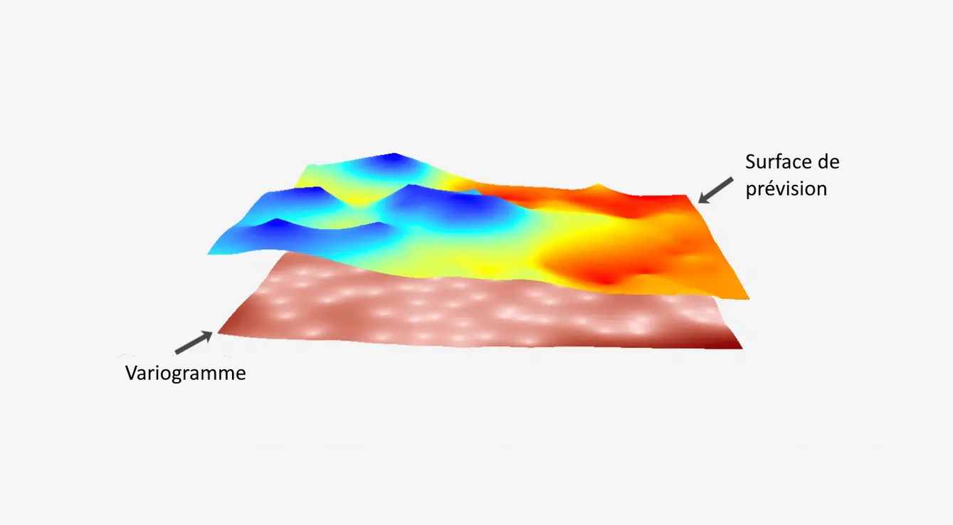
KRIGING
L'APPROCHE DES GÉOMATICIENS
Le kriging consiste à analyser la relation entre une donnée et sa localisation. Elle a été développée pour la prospection minière.
Une approche courante dans notre domaine est de procéder en trois étapes :
1 ) Réaliser un modèle de régression linéaire multiple sans y inclure de données pour la localisation.
2 ) Une fois le modèle réalisé, calculer l'écart entre les prix de vente et les valeurs produites par le modèle.
3) Contruire le modèle kriging pour modéliser les résidus.
Évaluer l'auto-corrélation spatiale (variogramme)
Créer la carte de surface de prévision
Principe de l'auto-corrélation : le fait que les choses qui sont plus proches se ressemblent davantage que les choses qui sont éloignés.
REBONDIR
18
Notes:
Si vous demandez à un géomaticien comment prendre en compte la localisation, il vous dirigera sans même hésiter vers le kriging!
Expliquer le Kriging
L'objectif ici n'est pas de vous souvenir de l'ensemble de ces détails, mais plutôt de savoir, est-ce que ça fonctionne? Est-ce que ça peut m'aider?
La réponse, hé bien pas vraiment....
Si nous portons une petite attention aux étapes, on constate qu'à la première étape nous devons réaliser un modèle de régression sans y inclure de données pour la localiation. C'est par la suite qu'on procédera au traitement de la localisation. Le problème avec cette démarche, c'est qu'en immobilier, la valeur contributive de certaines caractéristiques peuvent varier selon la localisation. Par exemple, est-ce qu'une piscine creusé a la même valeur contributive selon le secteur? Est-ce que l'ajustement d'âge apparent peut varier selon le secteur? Pour l'âge apparent si on se ramène à la méthode du coût, parfois il faut ajuster la courbe avec un facteur paritaire ou tout simplement dégager une courbe spécifique pour un secteur données. Malheureusement, avec le kriging, la localisation n'est pas considérée pour dégager la valeur contributive.
De plus, soit le variogramme ou la surface de prévision ne sont pas vraiment d'utilité pour analyser le marché.
Il y a aussi d'autres raison plus techniques, mais force est de constater que cette approche n'est pas vraiment adéquate pour notre domaine.
Encore une fois, je crois qu'on peut faire mieux. On continue nos recherches!

Slide 19
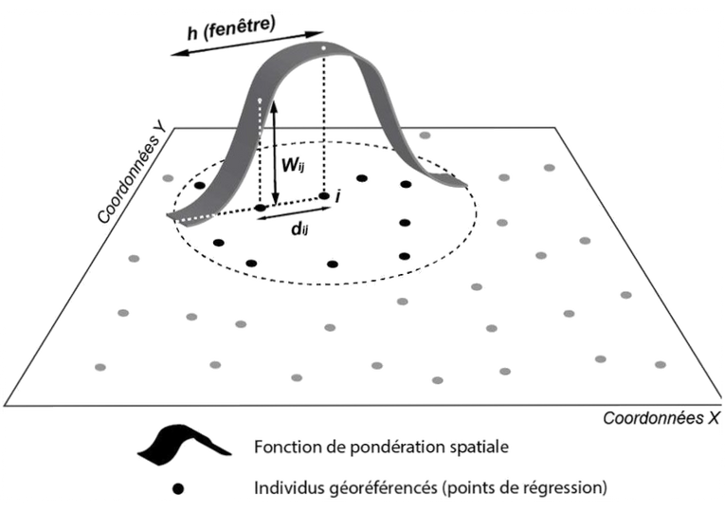
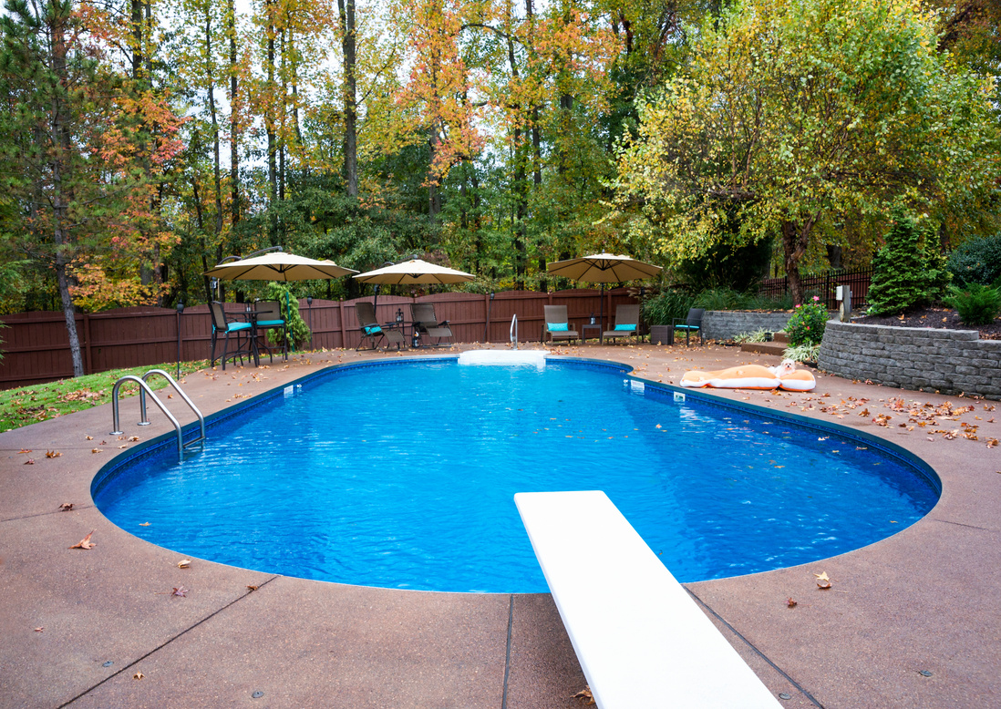
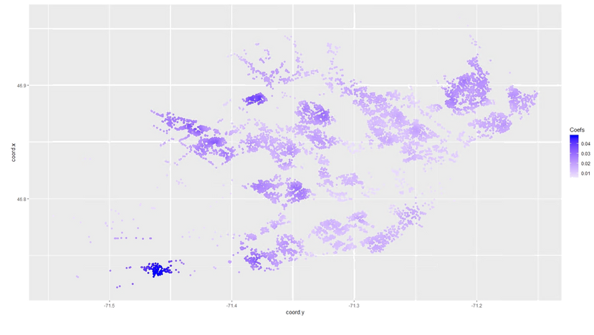
RÉGRESSION GÉOGRAPHIQUEMENT PONDÉRÉE (RGP)
UN PUISSANT OUTIL D'ANALYSE
La régression géographiquement pondérée est une forme de régression linéaire qui est utilisée pour modéliser des relations qui varient spatialement.
Régression linéaire multiple : 15 000$
RGP :
REBONDIR
19
Notes:
Ce qui nous améne à la régression géographiquement pondérée.
Nous aurions pu passé la journée à discuter de ce type de modèle, je vous le résume en 3 minutes.
À la base, un RGP est un modèle de régression linéaire multiple. Dans un modèle de régression linéaire multiple, pour chacune des varaibles nous avons un coefficient, une valeur contributive fixe.
Avec l'utilisation d'un modèle RGP, nous pouvons faire varier cet ajustement selon la localisation. Ainsi, une piscine creusée à beauport pourrait valoir 10 000$ et la même picine creusé, 20 000$ à Sillery.
Pour y parvenir, ce type de modèle utilise une cloche qui va balayer l'ensemble de l'espace sous analyse. Le haut de la cloche est le point central à estimer. Pour estimer la valeur contributive à ce point, nous récupérons les ventes sous la cloche. Plus la vente est près du centre, plus elle aura de l'influence dans le calcul. La forme de la cloche détermine justement cette pondération. La forme de la cloche est paramétrisable.
Pour ma part, ma première analyse avec les RGP a été pour analyser l'effet de vendre sans garantie légale. J'ai pu constater que pour les quartier plus récents l'impact était beaucoup plus important que nous le Vieux-Québec par exemple.
Cependant, les RGP ont un gros défaut, ils ont tendance à surapprendre, donc à se coller aux ventes qui lui sont fournis pour procéder à son calcul. Pour cette raison, les RGP ne sont pas vraiment appropriés pour la confection de valeurs, mais ils sont un outil très puissant pour analyser le marché immobilier.
Encore une fois, je crois qu'on peut trouver mieux! C'est ce qui m'a apporté à découvrir l'IPHL.

Slide 20
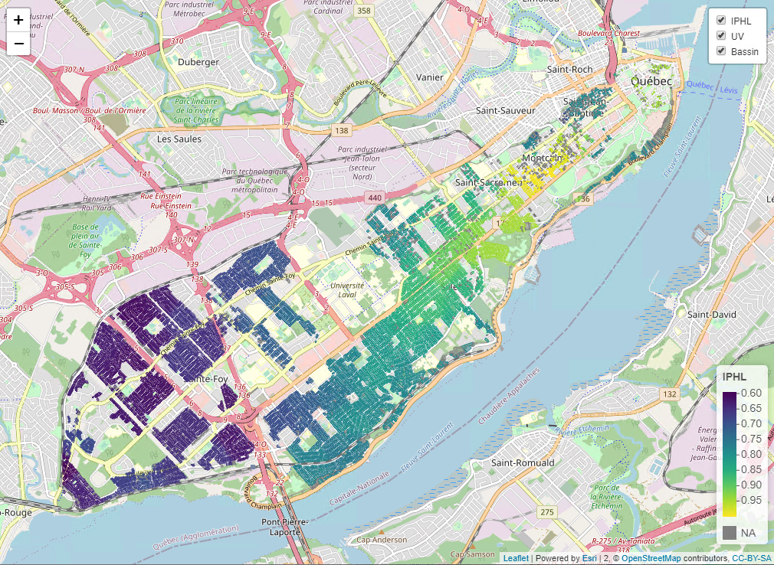

PROCÉDURE ITÉRATIVE DE SEGMENTATION ALÉATOIRE
VALEUR CONTRIBUTIVE DE LA LOCALISATION
Mémoire : Intégration de la dimension spatiale dans les modèles de prix hédoniques en évaluation immobilière Auteur : Hugo Lévesque
REBONDIR
20

Slide 21

Qu’est-ce que la PISA?
Procédure Itérative de Segmentation Aléatoire;
La PISA estime des Indices de Prix Hédoniques de Localisation (IPHL);
Approche centrée sur les données;
Ne requiert aucune connaissance a priori du territoire.
REBONDIR
21
Notes:
À la base Dave m’a surtout approché pour vous parler de la PISA aujourd’hui.
Avant de vous parler de la PISA, je vais vous parler de ma rencontre avec Dave. C’est une rencontre assez spéciale à plusieurs niveaux.
C’était pas la première fois que quelqu’un m’a dit: j’ai lu ton mémoire.
Ça arrivait des fois dans les cours que je donnais.
Mais que quelque le lise sans que je lui donne des points bonis, c’était la première fois…
Mais surtout, Dave était la première personne à l’utiliser en pratique. À programmer la PISA à Québec, à l’utiliser, à constater des limitations et à rechercher des façons de contourner ces limitations. Pour moi, c’est vraiment ce qu’il y a de plus beau dans la recherche, lorsque ça inspire d’autres personnes, qui commencent à l’utiliser, à faire vivre l’innovation, et à la bonifier avec leur créativité et leurs expérimentations.
Bon, de retour à la PISA…

Slide 22
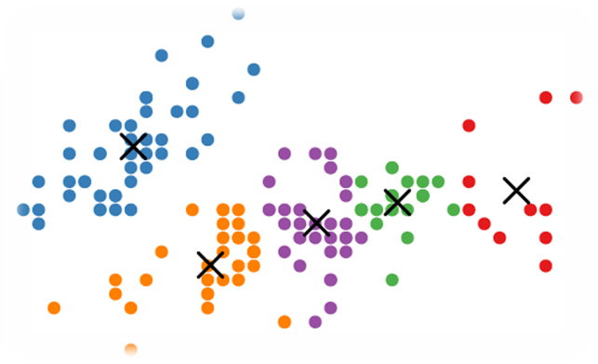

ALGORITHME DES NUÉES DYNAMIQUES
REBONDIR
22
Notes:
Les nuées dynamiques, appelées « k-means cluster » en anglais, sont un algorithme de classification, donc un algorithme qui fait des groupes.
L’algorithme procède en sélectionnant des points au hasard, par exemple ici c’est 5 points aléatoires qui ont été initialement pré déterminés par l’algorithme.
Ensuite, l’algorithme assigne le point le plus proche d’un ou l’autre de ces 5 points aléatoire, crée un groupe, puis recalcule le centre de ce groupe. Chaque point est ainsi assigné à un groupe.
Le principal inconvénient réputé de cet algorithme est son caractère aléatoire. C’est son principal atout dans la PISA.

Slide 23
Fonctionnement de la PISA
1 ) On procède à une segmentation aléatoire par nuées dynamiques sur les variables standardisées de latitude et de longitude;
2 ) On utilise les segments créés dans un modèle à titre de segmentation spatiale;
3) On estime les valeurs contributives des segments créés et on sauvegarde les coefficients pour chaque propriété;
4 ) On répète ces étapes plusieurs fois (procédure itérative);
5 ) On calcule la moyenne des coefficients sauvegardés pour chaque unité d’évaluation: il s’agit de l’indice de prix hédoniques de localisation (IPHL).
REBONDIR
23

Slide 24

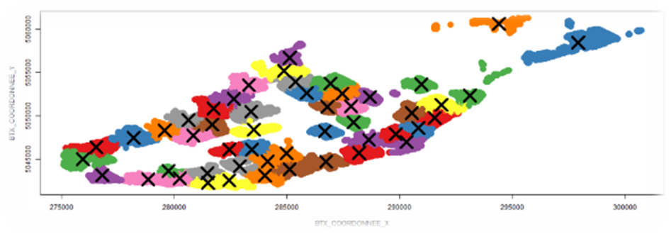
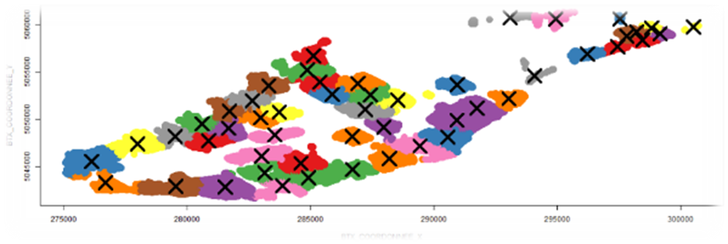
EXEMPLE D’UNE PISA 50/100
Itération 1
Génère 50 segments aléatoires;
Estime les 50 coefficients dans le modèle;
Sauvegarde des coefficients pour chaque unité d’évaluation.
itération 2… itération 3 … itération 4 …
Itération 100
Génère 50 segments aléatoires;
Estime les 50 coefficients dans le modèle;
Sauvegarde des coefficients pour chaque unité d’évaluation.
24
REBONDIR
Notes:
Une fois qu’on a réalisé les 100 itérations, on calculer la moyenne des coefficients sauvegardés, puis on standardise l’indice.
Dave, est-ce que ça résume assez bien comment fonctionne la PISA?
Éric?
Ok, donc on n’a pas le choix.

Slide 25

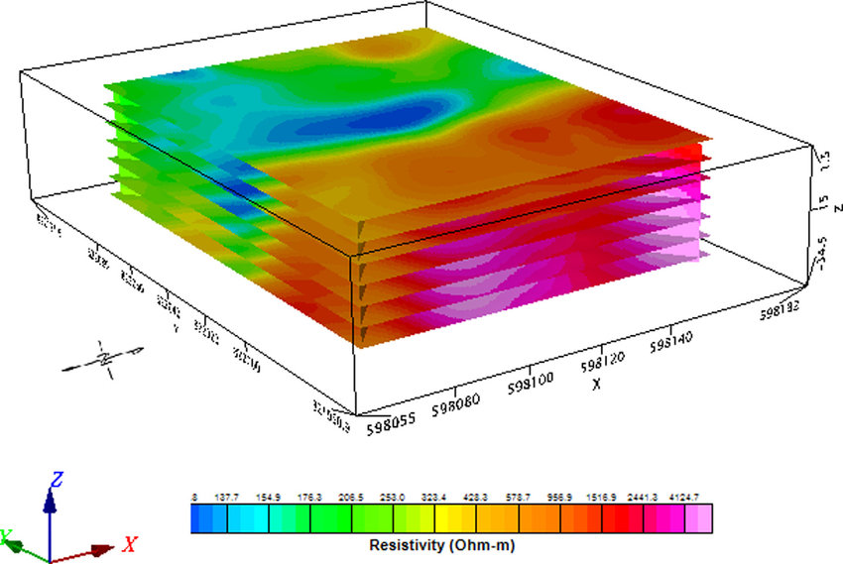
EXEMPLE PRATIQUE PISA 10/100
ÉTAPE 1: TIRER LES CENTRES ALÉATOIRES;
ÉTAPE 2: FORMER LES GROUPES;
ÉTAPE 3: ESTIMER L’ÂGE MOYEN DE CHACUN DES GROUPES;
ÉTAPE 4: ON RÉPÈTE LES ÉTAPES #1 À #4 100 FOIS;
ÉTAPE 5: ON CALCULE L’IPHL.
REBONDIR
25

Slide 26

Déterminer le nombre d’itérations
Influence la réplicabilité de l’IPHL et non la précision de la PISA;
La solution finale devrait comprendre au moins 100 itérations et idéalement 500 si la réplicabilité est importante dans votre contexte.
REBONDIR
26

Slide 27

Déterminer le nombre de segments
Le nombre optimal de segments doit être déterminé par simulations de manière à optimiser un indicateur de performance sélectionné;
Attention au surapprentissage: le sujet ne doit jamais servir à s’auto-évaluer dans de telles simulations;
Un bon point de départ peut être votre nombre d’unités de voisinage, ou encore le nombre de ventes dont vous disposez divisé par 15.
REBONDIR
27

Slide 28
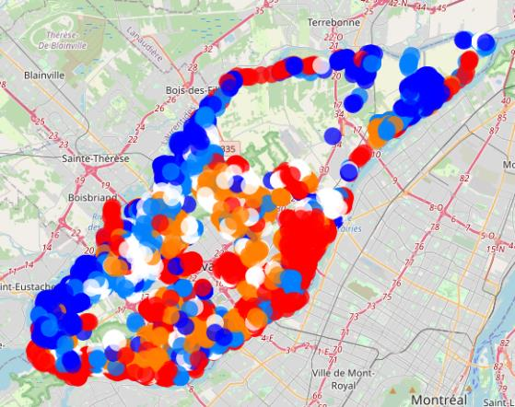

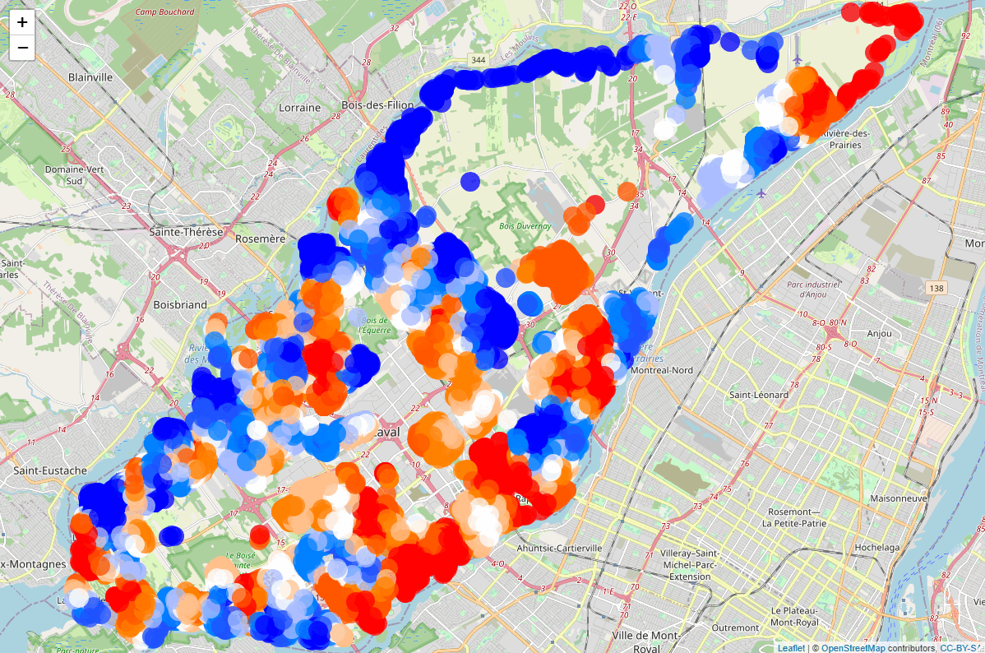
Après la pause…
EXEMPLE 1
EXEMPLE 2
EXEMPLE 3
Utiliser la PISA pour générer et visualiser les IPHL avec vos données
Concilier l’innovation à la tradition
Régressions géo-pondérées pour constater l’impact de la pandémie sur divers secteurs à Laval
REBONDIR
28

Slide 29

Exemple 1
PISA avec vos données
1.
INSTALLER RSTUDIO
2.
IMPORTER DES DONNÉES
3.
FAIRE UNE ANALYSE DESCRIPTIVE DES DONNÉES
4.
MODÉLISER LES DONNÉES
5.
PISA AVEC SHINY
Les fichiers pour reproduire l’exemple se trouvent ici: https://github.com/DaveBouchard/RDV_AEMQ_2022
29
REBONDIR
Notes:
Dans ce premier exemple, nous allons vous montrer comment utiliser la PISA avec le logiciel RStudio.
Nous avons prepare pour vous des scripts et une procedure qui vont vous permettre de calculer vos IPHL avec vos données.
Êtes-vous prêts?
Dans cet exemple, nous allons voir…

Slide 30

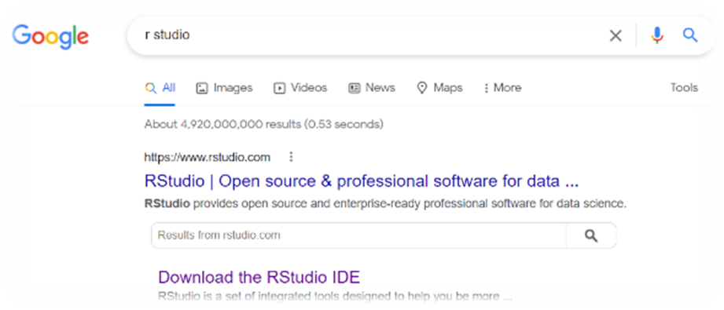
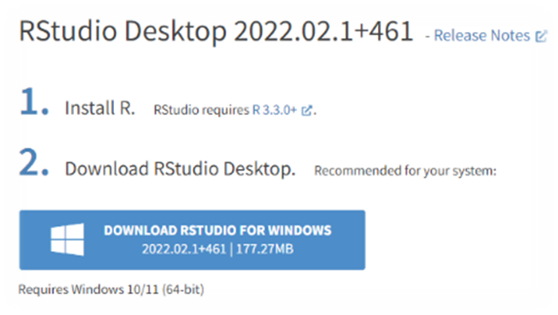
INSTALLER RStudio
REBONDIR
30
Notes:
Tout d’abord, pour vous montrer à utiliser la PISA, il fallait choisir un logiciel. Nous avons choir RStudio pour les raisons suivantes:
Il a une version gratuite;
R est un langage assez facile à apprendre;
Si vous êtes coincés en R, vous tapez votre problèmes sur Google ou DuckDuckGo, et vous trouverez des personnes qui ont eu le même problèmes que vous et qui vous donnent la solution. C’est la philosophie open source. L’entraide est très forte.
Pour installer RStudio, voici la procédure.

Slide 31


POUR ALLER PLUS LOIN…
https://r4ds.had.co.nz/
https://shiny.rstudio.com/
31
REBONDIR
Notes:
Pour ceux qui vous développer la piqûre, voici des ressources pour aller plus loin:
- R for Data Science est un livre gratuit pour vous montrer à analyser la donnée avec R;
- Shiny est une librairie pour faire des tableaux de bord et des interfaces d’utilisateur Web évoluées sans devoir connaître le HTML, le JacaScript, etc.

Slide 32
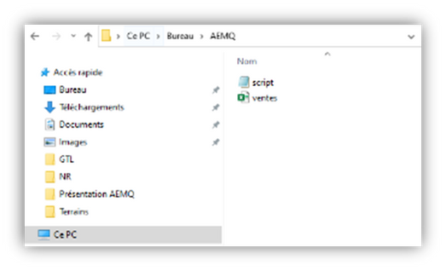
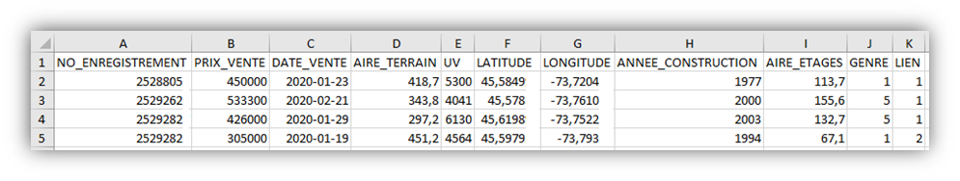
PRÉPARER LE TERRAIN
1) Créer un dossier sur le bureau et le nommer «AEMQ »;
2 ) Copier les fichiers nommés « ventes.xlsx » et « script.R » dans ce répertoire;
3 ) Remplir les 11 colonnes du fichier Excel avec les données à analyser en prenant soin de respecter les formats ci-dessous;
REBONDIR
32
Notes:
Notre premier exemple vise à vous permettre d’estimer la PISA avec vos données.
Avant de procéder, on va préparer le terrain.

Slide 33

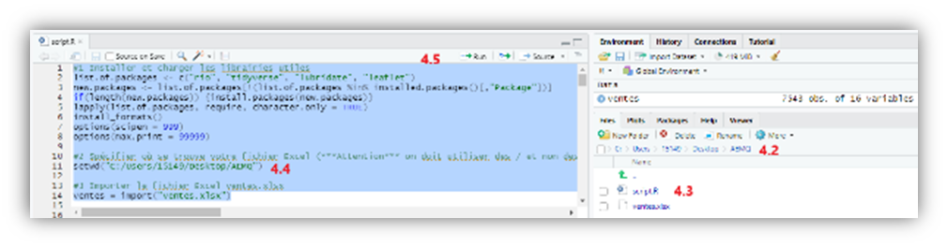
IMPORTER LES DONNÉES
4.1 ) Ouvrir RStudio;
4.2 ) Trouver le dossier « AEMQ »;
4.3 ) Cliquer sur « script.R »;
4.4 ) Modifier le répertoire de l’étape #2;
4.5 ) Sélectionner les étapes #1, #2 et #3 de ce script, puis cliquez sur « Run ».
REBONDIR
33
Notes:
Présenter Rstudio;
Montrer le jeu de données;
Les filtres , les tris, les recherches;

Slide 34

Analyse descriptive des données
BUTS VISÉS
Identifier et retirer les valeurs impossibles et aberrantes;
Comprendre davantage les données à analyser;
Transformer des variables au besoin.
REBONDIR
34
Notes:
La première étape, avant de faire des régressions, ou d’utiliser la PISA, c’est de faire une analyse descriptive des données

Slide 35
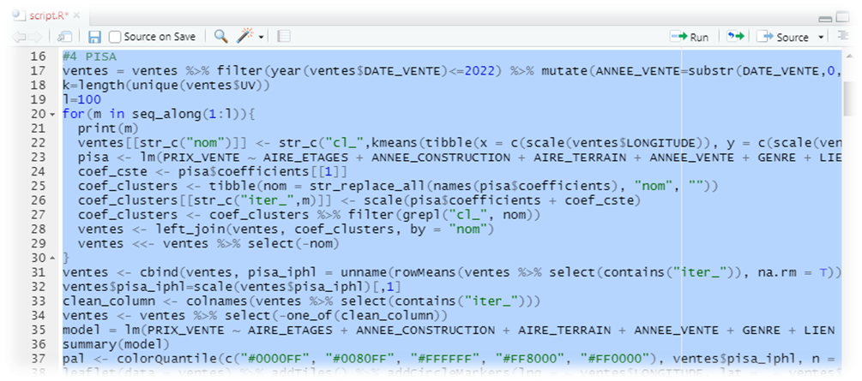

EXÉCUTER LA PISA
5 ) SÉLECTIONNER L’ÉTAPE #4, PUIS CLIQUEZ SUR « RUN ».
REBONDIR
35
Notes:
Vous obtiendrez une carte indiquant les zones chaudes en rouge et les zones froides en bleu.

Slide 36

PISA avec Shiny
DANS RSTUDIO, OUVRIR exempleShiny.R, PUIS CLIQUEZ SUR « SOURCE ».
REBONDIR
36
Notes:
Pour conclure notre exemple sur la PISA avec vos données, on va utiliser Shiny dont je vous ai parlé plus tôt.

Slide 37

EXEMPLE 2 CONCILIER LA TRADITION AVEC LES INNOVATIONS
37
REBONDIR
Notes:
Les innovations n’ont pas être radicale voir de rupture. Il est tout à fait possible d’innover de manière incrémentale. Donc pour cette exemple, nous allons voir comment nous pouvons intégrer à la méthode des comparables des innovations que nous avons vu aujourd’hui!

Slide 38
LA RECETTE D’UNE MÉTHODE DES COMPARABLES
1.
SÉLECTIONNER X VENTES LES PLUS SIMILAIRES AU SUJETS
2.
AJUSTER LES VENTES AU SUJET
3.
AGGRÉGER LES INDICATIONS DE VALEUR
38
REBONDIR
Notes:
Petit rappel rapide des grandes étapes de la méthode des comparables. Dans un premier temps il nous faut cibler les ventes les plus similaires à notre sujet. Il existe plusieurs approches pour automatiser cette tâche la plus connue est l’approche des moindres ajustements. Elle consiste à simplement calculer pour chacune de nos ventes, les ajustements nécessaires pour la comparer à notre sujet. Nous retenons alors les ventes avec le moins d’ajustement. Mais il existe plus d’une manière pour identifier les ventes les plus similaires à notre.
Une fois que nous avons repérer nos meilleures ventes, nous devons les ajuster au sujet. Nous appliquons alors une matrice d’ajustement pour comparer des pommes avec des pommes.
Nous finissons en calculant la moyenne ou la médiane de nos ventes ajustées, ce qui nous permet de dégager la valeur de notre sujet.
Se sont les grandes étapes de la méthode des comparables. Mais pourrait-on venir insérer des innovations que nous avons vu aujourd’hui dans cette méthode.

Slide 39
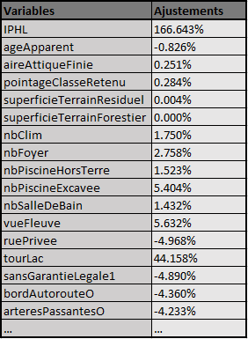

UNE MATRICE DE VALEURS CONTRIBUTIVES
MODÈLE RÉGRESSION + IPHL = Une super matrice d’ajustements qui considère la localisation
39
REBONDIR

Slide 40

EXPERTISE DE COMPARAISON
40
REBONDIR

Slide 41
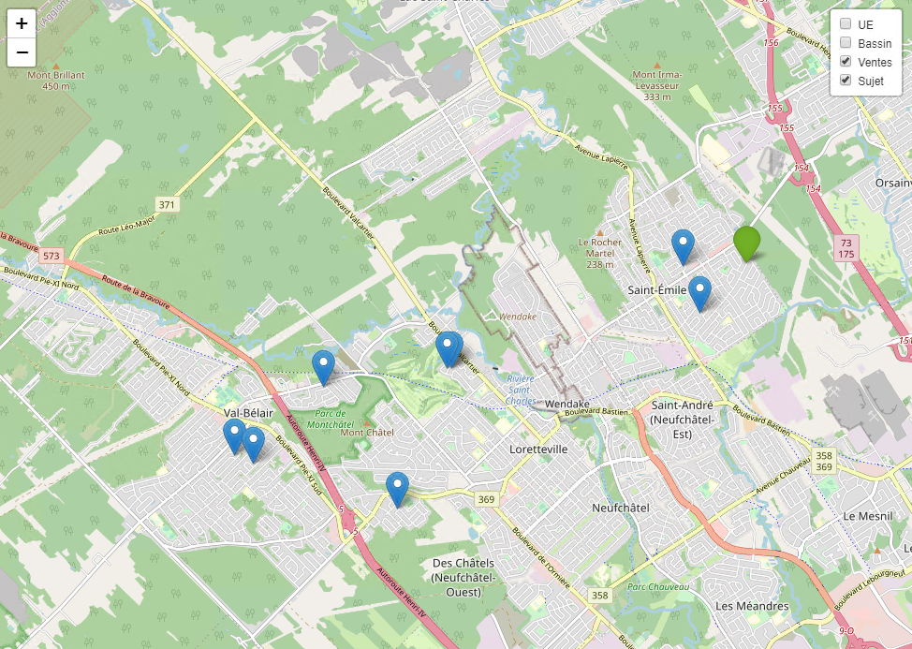

LOCALISATION DES VENTES VERSUS LE SUJET
41
REBONDIR

Slide 42
LE MEILLEUR DES DEUX MONDES?
Une méthode facile à interpréter et à expliquer aux citoyens.
Lorsque le nombre de ventes est suffisant, nous pouvons récupérer des particularités non attrapées par le modèle et/ou l’IPHL.
Si les ventes sont moins comparables aux sujets, les ajustements découlant du modèle stabilisent l’expertise.
Réduction considérable de la paramétrisation necessaire
42
REBONDIR

Slide 43

Exemple 3
Impact de la pandémie sur divers secteurs à Laval
43
REBONDIR

Slide 44
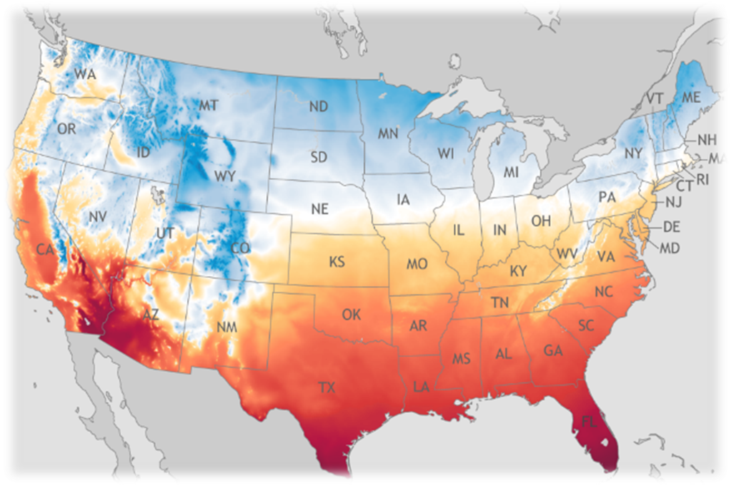
Statistiques globales vs locales
Une statistique globale couvre l’ensemble du territoire analysé;
« Il fait en moyenne environ 15ºC aux États-Unis. »
44
REBONDIR
Notes:
Il fait 15 degrés aux États-Unis: est-ce que c’est vrai? Probablement. Est-ce que c’est utile? Poser la question, c’est un peu y répondre. La température moyenne est différente par exemple si on compare le Vermont et la Floride.
Appliqué à notre demande d’affaires, est-ce qu’une piscine creusée a la même valeur partout au sein d’une municipalité? Est-ce que la superficie de terrain a la même valeur?
Pour le savoir, on peut utiliser des variables interactives dans les MPH ou encore laisser les coefficients varier dans l’espace. C’est ce que font les RGP.

Slide 45

Outil de prédilection: RGP
Des régressions qui laissent les coefficients varier dans l’espace;
Pour chaque propriété à évaluer, on estime une régression en utilisant seulement les propriétés les plus proches:
Rayon de sélection fixe: par exemple un rayon de 1km du sujet;
Rayon de sélection adaptatif: les 200 ventes les plus proches.
Dans les régressions, on accorde un poids plus grand aux observations les plus proches du sujet en utilisant une fonction de pondération gaussienne ou quasi-gaussienne.
45
REBONDIR

Slide 46

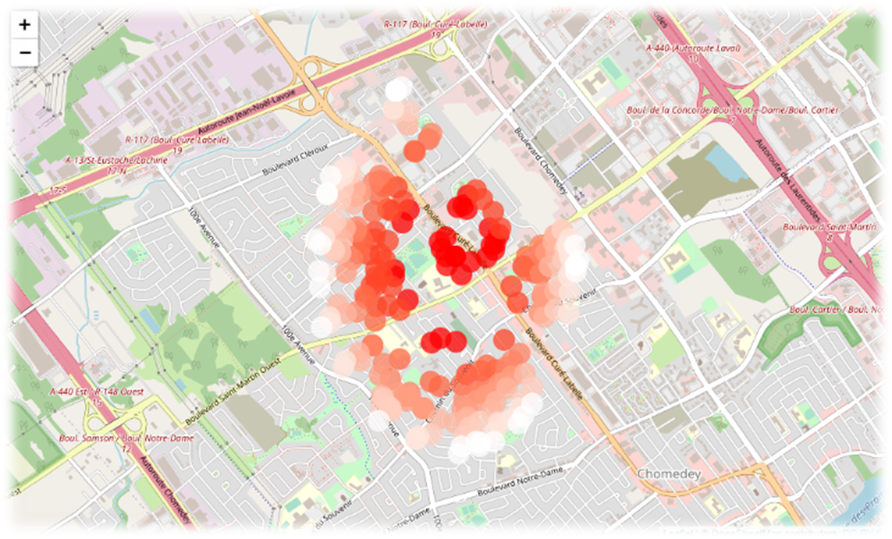
Exemple d’une RGP avec rayon adaptatif
REBONDIR
46

Slide 47
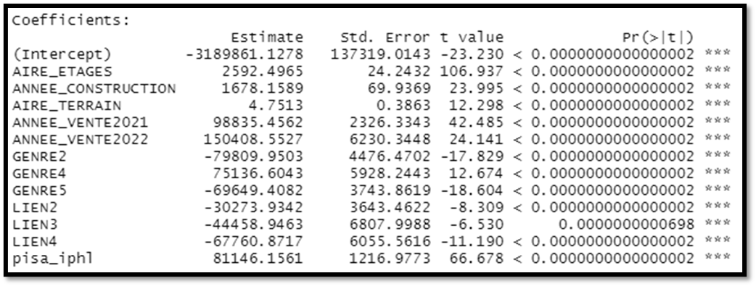
Augmentation de 30,38% partout à Laval?
« À Laval en 2022, une maison se transige en moyenne 150 408$ de plus qu’en 2020, soit 30,38%, ceteris paribus. »
REBONDIR
47

Slide 48
Deux modèles de RGP
2017
2018
2019
2020
2021
2022
MODÈLE 1
PRIX_VENTE ~ AIRE_ETAGES + ANNEE_APPARENTE + AIRE_TERRAIN + ANNEE_VENTE2018 + ANNEE_VENTE2019 + ANNEE_VENTE2020 + GENRE + LIEN + POINTAGE_CLASSE
Rayon adaptatif de 275;
Fonction de pondération quasi-gaussienne.
MODÈLE 2
PRIX_VENTE ~ AIRE_ETAGES + ANNEE_APPARENTE + AIRE_TERRAIN + ANNEE_VENTE2021 + ANNEE_VENTE2022 + GENRE + LIEN + POINTAGE_CLASSE
Rayon adaptatif de 250;
Fonction de pondération quasi-gaussienne.
2017: Notre année de marché pour le rôle 2019-2021;
2020: Année de pandémie (télétravail, baisse des taux, etc.) & année de marché pour le rôle 2022-2024.
REBONDIR
48

Slide 49
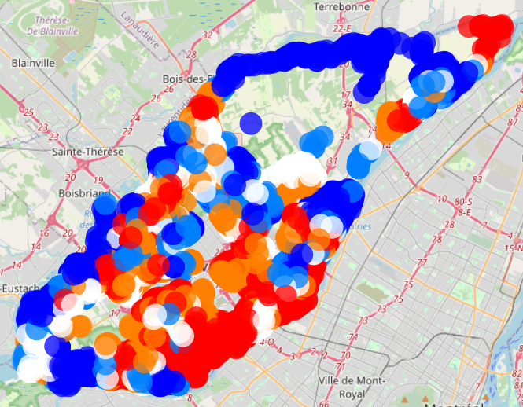
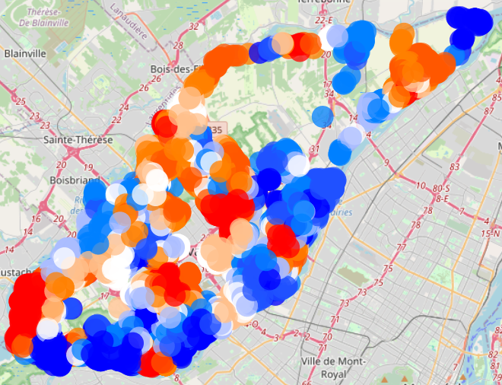
Résultats
TAUX DE VARIATION DU MARCHÉ ENTRE 2017 ET 2020:
TAUX DE VARIATION DU MARCHÉ ENTRE 2020 ET 2022:
REBONDIR
49

Slide 50
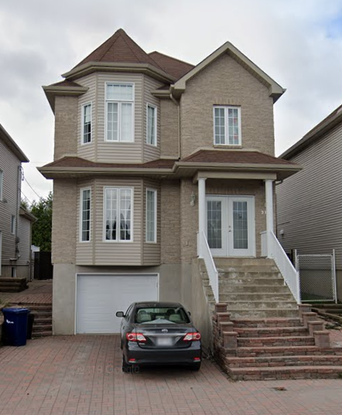
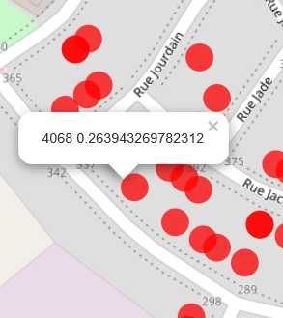
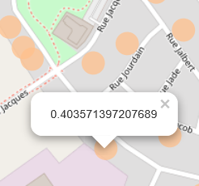
Vente et revente #1
Rue Justin, secteur Fabreville
Selon notre modèle, le taux de variation dans ce secteur serait de 26% entre 2017 et 2020 et de 40% entre 2020 et 2022, donc de 66% au total.
Vente 2017: 418 000$
Revente en 2022: 716 000$
+71%
REBONDIR
50

Slide 51
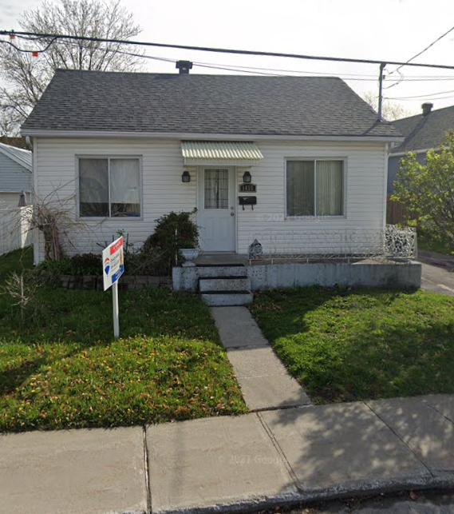
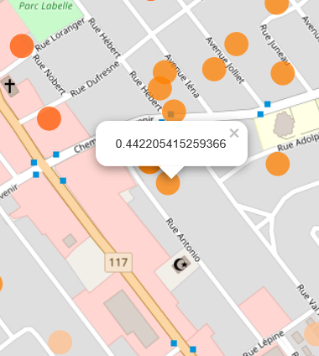
Vente et revente #2
Rue Antonio, secteur Chomedey
Selon notre modèle, le taux de variation dans ce secteur serait de 44% entre 2020 et 2022.
Vente 2020: 270 000$
Revente en 2022: 385 000$
+43%
REBONDIR
51

Slide 52
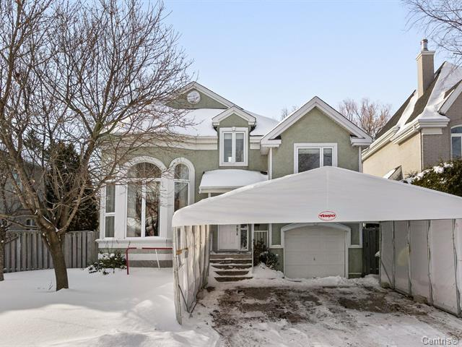
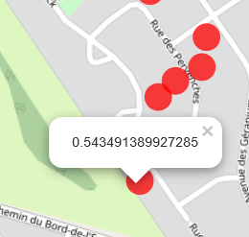
Vente et revente #3
Rue Patrick, secteur Chomedey
Selon notre modèle, le taux de variation dans ce secteur serait de 54% entre 2020 et 2022.
Vente 2020: 530 000$
Revente en 2022: 839 000$ (salle de bain refaite: 20 000$)
+58%
REBONDIR
52

Slide 53


REBONDIR
53
Notes:
Est-ce que certains d'entre vous connaissent l'entreprise américaine Zillow?
C'est une entreprise présente dans le Canada anglais, mais pas au Québec.
Zillow offre différents services de référencement de ventes immobilière et de courtage immobilier. Avec les années, elle a collecté un volume de données impressionnant sur le parc immobilier américain.
L'un des services offert par Zillow est Zestimate, ce service permet d'estimer la valeur marchande d'une maison. Si vous désirez, vous pouvez aller sur leur site et consulter une fiche de vente et vous retrouverez la valeur Zestimate.

Slide 54
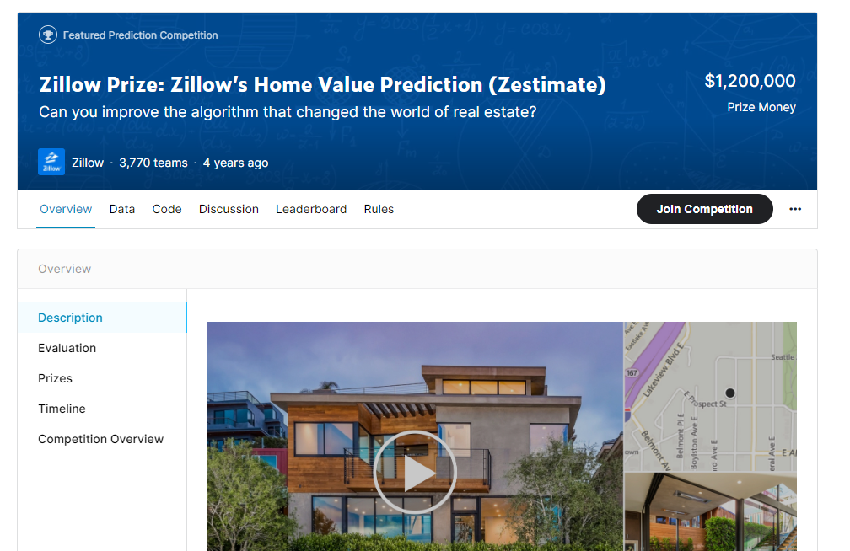


REBONDIR
54
Notes:
Si nous remontons un peu dans le temps, il y a 4 ans environ, Zillow a ouvert un concours Kaggle pour améliorer son système Zestimate avec un prix de 1M$ de dollar.
Pour ceux qui ne connaisse pas, Kaggle est un réseau social pour les scientifiques de données et il permet de réaliser des compétitions pour solutionner des problèmes en science des données.

Slide 55

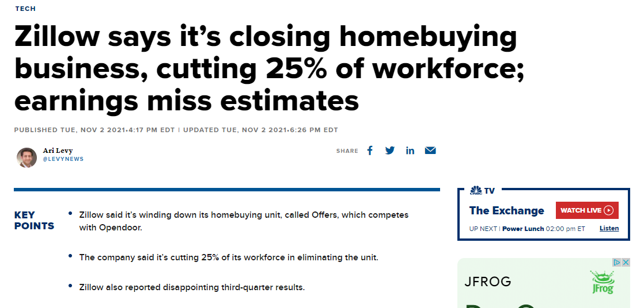
55
REBONDIR
Notes:
Ce qui nous amène à leur service Zillow Offer.
Ce service achète directement du propriétaire. Le propriétaire n'a pas à lister sa propriété.
Il complète une demande au service en spécifiant les informations comme l'âge de la propriété, les dimensions du bâtiment, sa condition et le code postal. Avec l'aide de Zestimate, une valeur marchande est calculée et propose une offre au propriétaire basé sur la valeur prédite.
Zillow mentionnait que la vente pouvait être complété en quelques jours et que la transaction était souvent entièrement en ligne.
En novembre 2021, Zillow annonce qu'elle met fin à ce programme et qu'elle vend l'ensemble de l'inventaire actuel, qu'elle renvoie 25% des employés et qu'elle perd 420 millions de dollars américain au 3eme trimestre de 2021.
Malheureusement, nous n'avons pas tous les détails de cet échec. Mais plusieurs spécialistes mettent en question le modèle d'affaire, mais tout particulièrement les algorithmes derrières Zestimate. Résultant probablement dans l'un des plus gros échecs commercial de l'apprentissage machine, et c'est dans le domaine de l'immobilier.
Plusieurs spécialistes en science des données se sont penchés sur la question. Le constat dominant est que les algorithmes utilisés n'était pas approprié pour le modèle d'affaire.
Toute cette histoire, simplement pour rappeler que les algorithmes que nous vous avons présenté ne sont que des outils pour vous aider dans vos prises de décisions. La valeur du geste de l'évaluation. La valeur du professionnel immobilier.

Slide 56

PAR OÙ DÉBUTER
1.
ACCÈS AUX DONNÉES
Pouvoir extraire les données brutes de vos systèmes d'information et récupérer des données externes comme le zonage, des contraintes naturelles, etc.
2.
EXPÉRIMENTER ET CHOISIR UN OUTIL
Les outils d'analyse de données sont nombreux. Explorer les possibilités et sélectionner l'outil qui répondra le mieux à vos besoins. Conseil : Retenez un seul outil.
3.
ANALYSES DESCRIPTIVES ET VISUALISATION
Premier pas avec des analyses descriptives : statistiques de base, tableaux croisés, analyse de corrélation, etc. et par la suite visualisation : nuage de points, histogrammes, courbes de densité, diagrammes à moustaches, carte géomatique, etc.
4.
MODÉLISATION
Réaliser de la modélisation avec modèles de régression linéaire multiple, modèle linéaire généralisé, régression géographiquement pondérée, etc.
5.
CONFECTION, TENUE À JOUR ET DÉFENSE
Utiliser vos connaissances pour vous aider dans la confection, la tenue à jour et la défense de vos rôles d'évaluation (aide à la décision).
6.
INTÉGRATION À VOS SYSTÈMES
56
REBONDIR
Intégrer à vos systèmes d'information vos analyses, modèles, calculs, etc. pour les automatiser dans vos processus d'affaires.
Notes:
Vous arrivez à votre bureau lundi prochain et vous vous dites que vous désirez intégrer ces outils à votre coffre d'outils. Ici, nous allons discuter un peu comment sous y prendre.
Bien sur, chaque organisation est différentes, mais il s'agit à mon avis des grandes étapes à parcourir.

Slide 57

MERCI POUR VOTRE PARTICIPATION
QUESTIONS?
57
REBONDIR
Notes:
On remercie le comité organisateur de nous avoir invité. J'espère que vous aurez apprécié les sujets que nous avons couvert aujourd'hui. L'objectif n'était pas de vous noyer d'information techniques, mais de vous présenter différentes innovations et je permettre de juger ce qui est pertinent pour vos défis de tous les jours.
N'hésitez pas à consulter l'exemple pour appliquer la PISA et obtenir un IPHL propre à votre ville. Vous serez alors en mesure de juger de sa pertinence pour vos besoins.
Nous avons un peu de temps devant nous pour répondre à quelques questions si vous le désirez.

